Slide 1
Trazador presupuestal
para la equidad de la MUJER

Slide 2
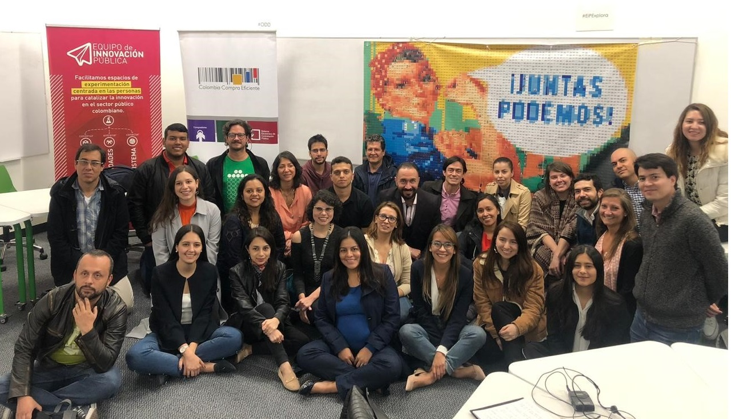
Camino hacia la construcción del trazador
Día Internacional de los datos abiertos 2019
Con apoyo de la Red GIFT, Open Contracting Partnership y Open Knowledge, el Ministerio de Hacienda y Crédito Público, el Departamento Nacional de Planeación – DNP, Colombia Compra Eficiente y MinTIC, realizaron el DataQuest IgualDATA en marzo de 2019 con el objetivo de escalar el debate sobre la Equidad de la Mujer en los presupuestos públicos en el país.
Se escuchó a la Sociedad Civil organizada y sus aportes a la problemática.

Slide 3
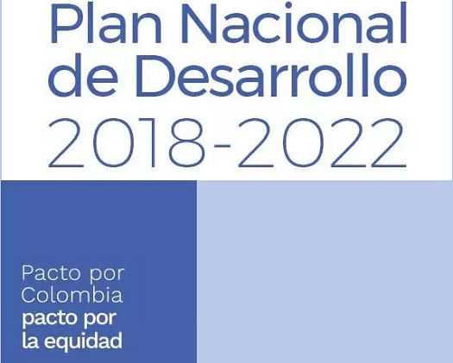
Mandato normativo –
Trazador presupuestal en el PND
Se incluyó la tarea de desarrollar un Trazador presupuestal para programar y hacer seguimiento a la Política Transversal:
Equidad de la Mujer
Con el apoyo de la Red GIFT y ONU Mujeres se analizaron casos internacionales de trazadores de género y se organizaron reuniones virtuales con colegas en otros países. Este tema apunta directamente al Objetivo de Desarrollo Sostenible 5.

Slide 4
Conceptualización, capacitaciones
Y registro de datos
Conceptualización de las categorías de gasto respectivas.
Capacitaciones a los principales sectores y entidades para el registro de los montos y proyectos en los sistemas de Información
Inversión
Funcionamiento
Proyectos de inversión registrados en el Sistema Unificado de Inversión y Finanzas Públicas
Gastos de funcionamiento registrados en TRAZA principalmente:
Personal
Contratación
Transferencias corrientes

Slide 5
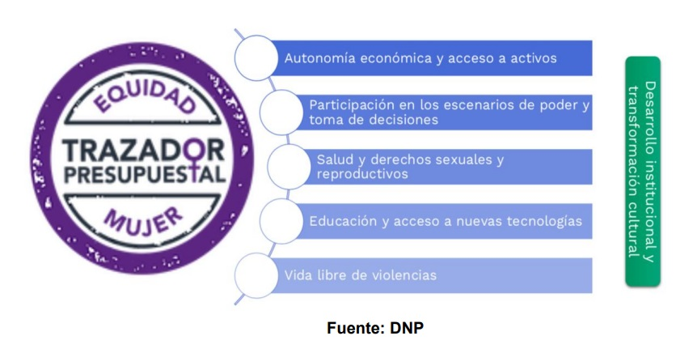
Conceptualización, capacitaciones
Y registro de datos

Slide 6
Logros tempranos –
Publicación de documentos
HITO #1: DESCRIPCIÓN DEL TRAZADOR PARA LA EQUIDAD DE LA MUJER
El pasado mes de julio se publicó el documento Trazador Presupuestal para la Equidad de la Mujer, elaborado por la Alta Consejería Presidencial para la Equidad de la Mujer, con ayuda del Departamento Nacional de Planeación y el Ministerio de Hacienda y Crédito Público.
Disponible en:
http://www.equidadmujer.gov.co/prensa/2019/Paginas/Trazador-Presupuestal-para-la-Equidad-de-la-Mujer.aspx

Slide 7
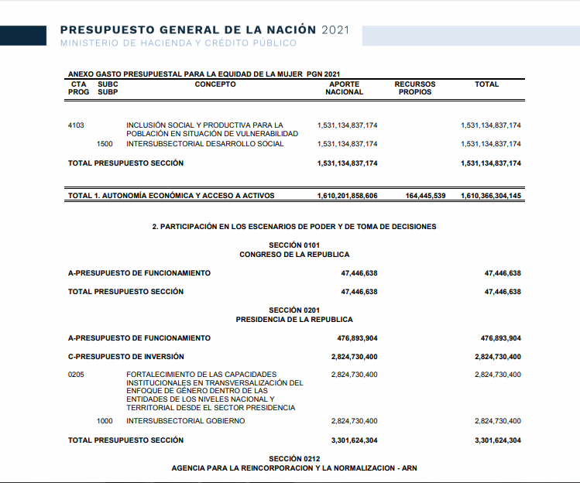
Logros tempranos –
Publicación de documentos
HITO #2: ANEXO DEL TRAZADOR PARA LA EQUIDAD DE LA MUJER 2021
Obedeciendo al mandato del PND, se presentaron para discusión del Congreso de la República el pasado mes de julio el documento Anexo al Proyecto de Ley de Presupuesto 2021 que resume lo que el Presupuesto General de la Nación destinará en 2021 a la Equidad de la Mujer:
Disponible en:
https://www.minhacienda.gov.co/webcenter/ShowProperty?nodeId=%2FConexionContent%2FWCC_CLUSTER-140018%2F%2FidcPrimaryFile&revision=latestreleased

Slide 8
Conceptualización, capacitaciones
Y registro de datos
Medidas Ley Gasto construcción de equidad de la mujer – PGN 2021
Para la vigencia 2021, dentro del Presupuesto General de la Nación se tienen identificadas 38 entidades que apropiarán $1.83 billones de los cuales $1.82 billones son de inversión y $12 mil millones de funcionamiento
Recursos de Inversión por Categoría
Recursos de Funcionamiento por Categoría
Fuente: Cálculos DGPPN – MHCP

Slide 9
Logros tempranos –
Publicación de documentos
Debate en el Congreso de la República del Trazador presupuestal para la equidad de la mujer

Slide 10
¿Qué viene para el trazador?
Generación de espacios de alfabetización sobre género con ayuda de universidades a nivel nacional y territorial.
Generación de reportes de toda la información en datos abiertos y promoción de los mismos.
Generación de espacios de uso y discusión sobre las cifras con la sociedad civil organizada y expertos en el tema.

